Slide 1
İSG BİRİMLERİNİN GÖREV YETKİ VE SORUMLULUKLARI

Slide 2
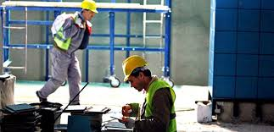
Çalışanların Yükümlülükleri

Slide 3
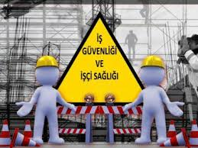
Çalışanların Yükümlülükleri
Madde 8-(1) Çalışanlar sağlık ve güvenliklerini etkileyebilecek tehlikeleri iş sağlığı ve güvenliği kuruluna, kurulun bulunmadığı işyerlerinde ise işverene bildirerek durumun tespit edilmesini ve gerekli tedbirlerin alınmasını talep eder.

Slide 4
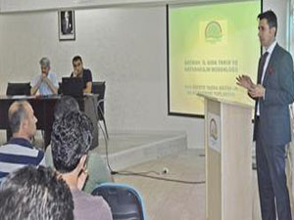
Çalışanların Yükümlülükleri
(2) Çalışanlar ve temsilcileri, işyerinde yürütülecek iş sağlığı ve güvenliği hizmetlerinin amaç ve usulleri konusunda haberdar edilir ve elde edilen verilerin kullanılması hakkında bilgilendirilir.

Slide 5
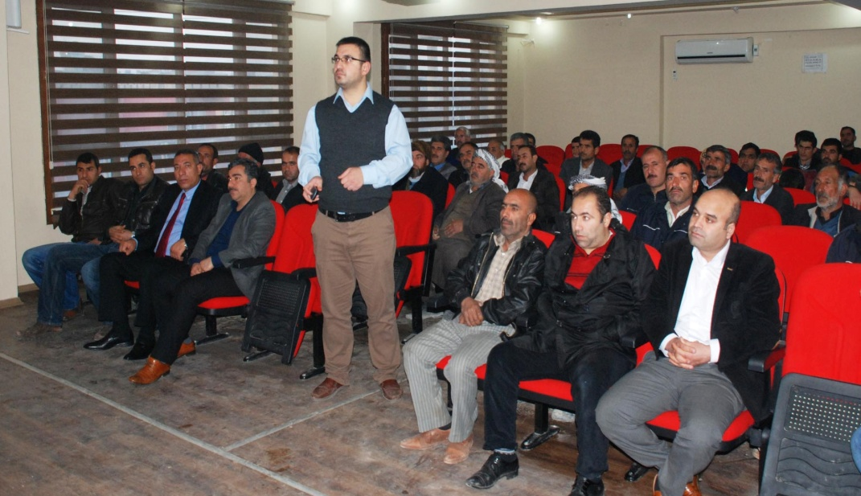
Çalışanların Yükümlülükleri
(3) Çalışanlar, işyerinde sağlıklı ve güvenli çalışma ortamının korunması ve geliştirilmesi için;
4. İş sağlığı ve güvenliği hizmetleri ve eğitimleri çalışanlara mali yük getirmeyecek şekilde ve dinlenme süreleri dışında düzenlenir. Eğitimlerde geçen süre çalışma süresinden sayılır.

Slide 6
Çalışanların Yükümlülükleri
a) İşyeri hekimi, iş güvenliği uzmanı veya işveren tarafından verilen iş sağlığı ve güvenliğiyle ilgili mevzuata uygun talimatlara uyarlar.
b) İş sağlığı ve güvenliği
hizmetlerini yerine getirmek
üzere işveren tarafından
görevlendirilen kişi veya
İSGB’lerin yapacağı
çalışmalarda işbirliği yaparlar.

Slide 7
Çalışanların Yükümlülükleri
c) İş sağlığı ve güvenliğine ilişkin çalışmalara, sağlık muayenelerine, bilgilendirme ve eğitim programlarına katılırlar.
ç) Makine, tesisat ve kişisel koruyucu donanımı verilen eğitim ve talimatlar doğrultusunda ve amacına uygun olarak kullanırlar.

Slide 8
Çalışanların Yükümlülükleri
d) Teftişe yetkili makam tarafından işyerinde tespit edilen noksanlık ve ilgili mevzuata aykırılıkların giderilmesi konusunda, işveren ve çalışan temsilcisi ile işbirliği yaparlar.
e) İşyerindeki makine, cihaz, araç, gereç, tesis ve binalarda sağlık ve güvenlik yönünden ciddi ve yakın bir tehlike ile karşılaştıklarında ve
koruma tedbirlerinde
bir eksiklik gördüklerinde,
işverene veya çalışan
temsilcisine derhal
haber verirler.

Slide 9
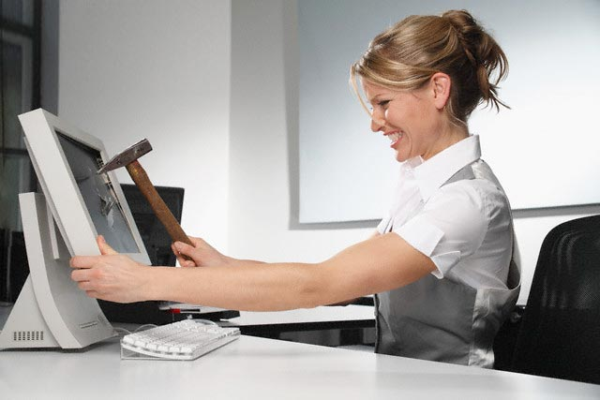
Çalışanların Yükümlülükleri
Çalışanlar, davranış ve kusurlarından dolayı, kendilerinin ve diğer kişilerin sağlık ve güvenliğinin olumsuz etkilenmemesi için azami dikkati gösterirler; görevlerini, işveren tarafından kendilerine verilen eğitim ve talimatlar doğrultusunda yaparlar,

Slide 10
Çalışanların Yükümlülükleri
3. Çalışanlar, işveren tarafından kendilerine verilen eğitim ve talimatlar doğrultusunda güvenli çalışma ortam ve koşullarının sağlanması ve kendi yaptıkları işlerde sağlık ve güvenlik yönünden risklerin önlenmesinde, işveren veya sağlık ve güvenlik temsilcisi ile mevzuat uygulamaları doğrultusunda işbirliği yapmak ile yükümlüdürler,
BÖYLE DEĞİL!

